Slide 1

Le règne du roi a roulette

Slide 2
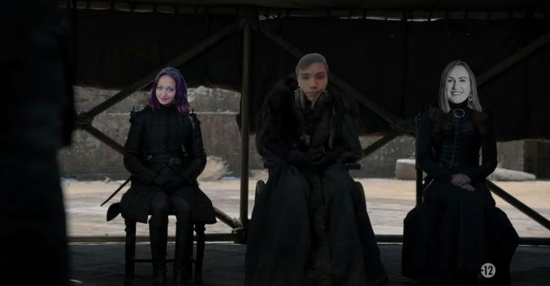
Le roi Geoffrey maintenant assis sur son Trônes, décida en premier lieu d’y installer des roulettes.

Slide 3
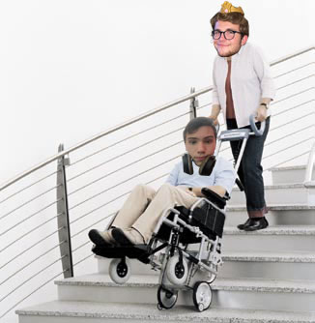
Geoffrey explama a sa servante Maxencette de l’amener au toilette pour y faire ses besoins.

Slide 4
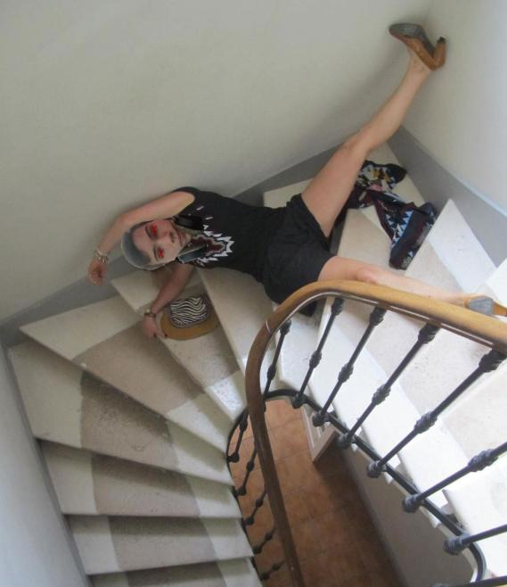
Dans l’excalier le throne trop lourd pour la pauvre et mince Maxencette le roi dégringolla les escaliers mort sur le coup le royaume se retrouve 10 minutes après le couronnement sans roi.

Slide 5
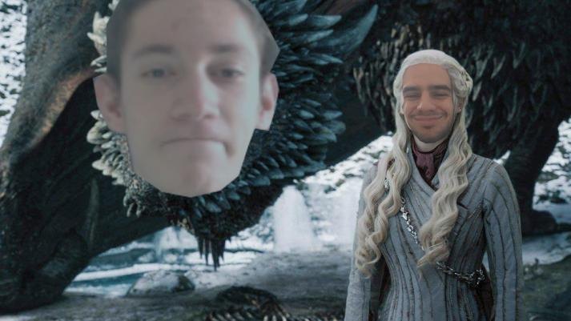
Alors que les grandes têtes se disputèrent le throne, Dorianérisse et son dragon Arthurien se proclama Reine du Throne de fer.

